Slide 1


Mathematics
For Machine Learning
Kien Tran

Slide 2
Contents
1
Linear Algebra
2
Multivariable Calculus
3
Descriptive Statistics
4
Correlation and Regression
5
Probability and Probability Distribution
5
6
2

Slide 3
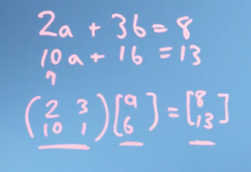
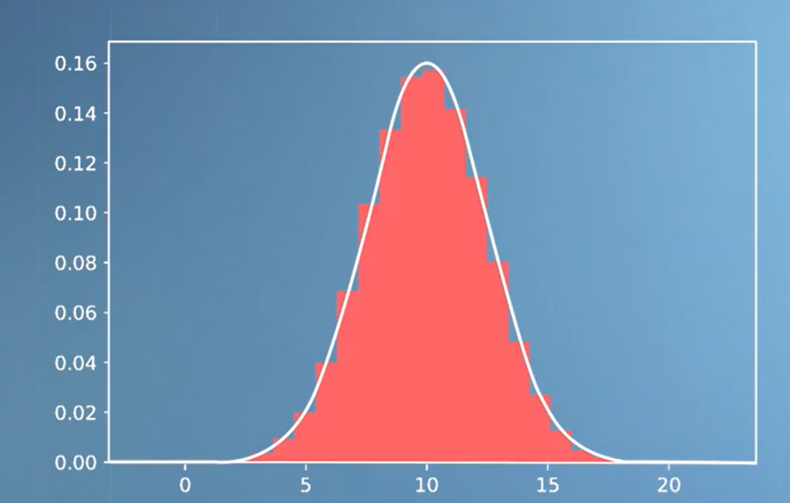
1. Linear Algebra
1.1. Motivations for Linear Algebra
Pic 1. Compute cost of buying apple and banana in store
Pic 2. Find optimized line in histogram of distributed data
3
Notes:
Fresh or Converted Domain Resources: thưởng tuyển fresher hặc chuyển từ các domain khác qua bắt đầu nghiên cứu mới, thiếu kiến thức AI và kinh nghiệm thực tiễn, hoạt động nghiên cứu không theo lộ trình, không được hệ thống hóa, nghiên cứu dàn trải, tốn nhiều thời gian, dễ đi lan man.
Intro 2p
Challenges 3p
Advantages 5p
Knowledge domain 2p
Demo:
Access Control: 2p
Giơi

Slide 4
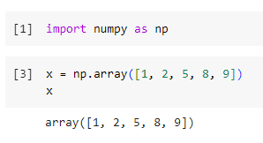
1. Linear Algebra
1.2. Vectors
1.2.1 Definition
Vector is defined under the operation of summation and the multiplication by a scalar
x = (1; 2; 5; 8; 9)
4
Notes:
Fresh or Converted Domain Resources: thưởng tuyển fresher hặc chuyển từ các domain khác qua bắt đầu nghiên cứu mới, thiếu kiến thức AI và kinh nghiệm thực tiễn, hoạt động nghiên cứu không theo lộ trình, không được hệ thống hóa, nghiên cứu dàn trải, tốn nhiều thời gian, dễ đi lan man.
Intro 2p
Challenges 3p
Advantages 5p
Knowledge domain 2p
Demo:
Access Control: 2p
Giơi

Slide 5
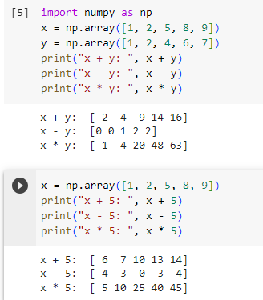
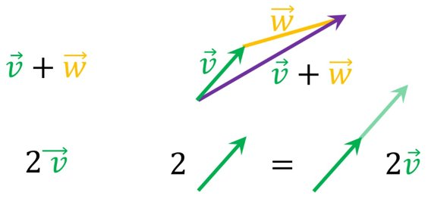
1. Linear Algebra
1.2. Vectors
1.2.2 Vector Operations
5
Notes:
Fresh or Converted Domain Resources: thưởng tuyển fresher hặc chuyển từ các domain khác qua bắt đầu nghiên cứu mới, thiếu kiến thức AI và kinh nghiệm thực tiễn, hoạt động nghiên cứu không theo lộ trình, không được hệ thống hóa, nghiên cứu dàn trải, tốn nhiều thời gian, dễ đi lan man.
Intro 2p
Challenges 3p
Advantages 5p
Knowledge domain 2p
Demo:
Access Control: 2p
Giơi

Slide 6
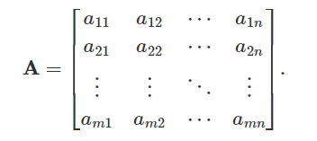
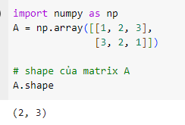
1. Linear Algebra
1.3. Matrices
1.3.1 Definition
Matrix is a rectangular array of numbers (or other mathematical objects), called the entries of the matrix
6
Notes:
Fresh or Converted Domain Resources: thưởng tuyển fresher hặc chuyển từ các domain khác qua bắt đầu nghiên cứu mới, thiếu kiến thức AI và kinh nghiệm thực tiễn, hoạt động nghiên cứu không theo lộ trình, không được hệ thống hóa, nghiên cứu dàn trải, tốn nhiều thời gian, dễ đi lan man.
Intro 2p
Challenges 3p
Advantages 5p
Knowledge domain 2p
Demo:
Access Control: 2p
Giơi

Slide 7
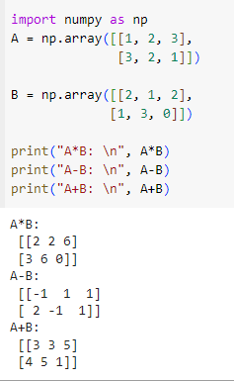
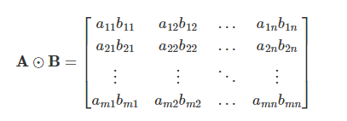
1. Linear Algebra
1.3. Matrices
1.3.2 Matrix operations
Element-wise
7
Notes:
Fresh or Converted Domain Resources: thưởng tuyển fresher hặc chuyển từ các domain khác qua bắt đầu nghiên cứu mới, thiếu kiến thức AI và kinh nghiệm thực tiễn, hoạt động nghiên cứu không theo lộ trình, không được hệ thống hóa, nghiên cứu dàn trải, tốn nhiều thời gian, dễ đi lan man.
Intro 2p
Challenges 3p
Advantages 5p
Knowledge domain 2p
Demo:
Access Control: 2p
Giơi

Slide 8
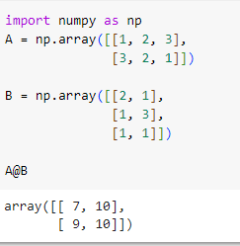
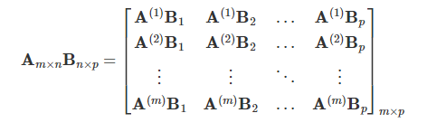
1. Linear Algebra
1.3. Matrices
1.3.2 Matrix operations
Matrix multiplication
8
Notes:
Fresh or Converted Domain Resources: thưởng tuyển fresher hặc chuyển từ các domain khác qua bắt đầu nghiên cứu mới, thiếu kiến thức AI và kinh nghiệm thực tiễn, hoạt động nghiên cứu không theo lộ trình, không được hệ thống hóa, nghiên cứu dàn trải, tốn nhiều thời gian, dễ đi lan man.
Intro 2p
Challenges 3p
Advantages 5p
Knowledge domain 2p
Demo:
Access Control: 2p
Giơi

Slide 9
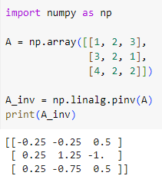


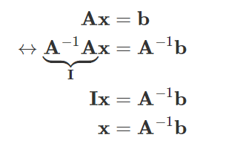
1. Linear Algebra
1.3. Matrices
1.3.3 Inverse Matrix
Ex:
9
Notes:
Fresh or Converted Domain Resources: thưởng tuyển fresher hặc chuyển từ các domain khác qua bắt đầu nghiên cứu mới, thiếu kiến thức AI và kinh nghiệm thực tiễn, hoạt động nghiên cứu không theo lộ trình, không được hệ thống hóa, nghiên cứu dàn trải, tốn nhiều thời gian, dễ đi lan man.
Intro 2p
Challenges 3p
Advantages 5p
Knowledge domain 2p
Demo:
Access Control: 2p
Giơi

Slide 10
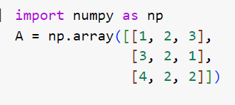
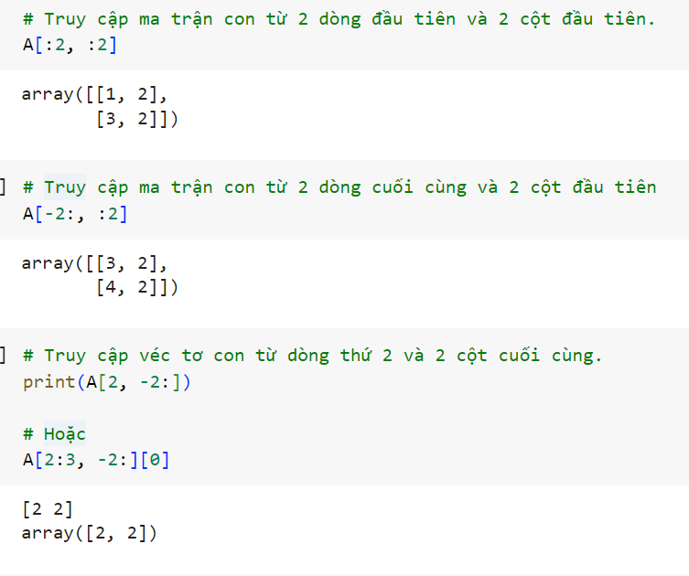
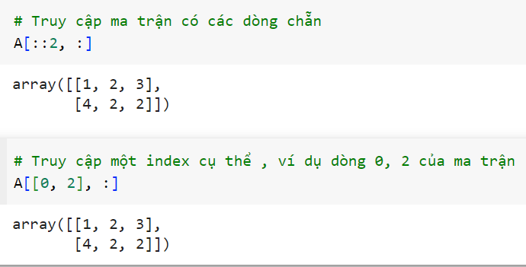
1. Linear Algebra
1.3. Matrices
1.3.4 Matrix in Python
10
Notes:
Fresh or Converted Domain Resources: thưởng tuyển fresher hặc chuyển từ các domain khác qua bắt đầu nghiên cứu mới, thiếu kiến thức AI và kinh nghiệm thực tiễn, hoạt động nghiên cứu không theo lộ trình, không được hệ thống hóa, nghiên cứu dàn trải, tốn nhiều thời gian, dễ đi lan man.
Intro 2p
Challenges 3p
Advantages 5p
Knowledge domain 2p
Demo:
Access Control: 2p
Giơi

Slide 11
1. Linear Algebra
1.4. Excercises
https://drive.google.com/file/d/1eSYMtHj-HastfapJsGRaaKh1Ff09hWJv/view?usp=drive_link
11
Notes:
Fresh or Converted Domain Resources: thưởng tuyển fresher hặc chuyển từ các domain khác qua bắt đầu nghiên cứu mới, thiếu kiến thức AI và kinh nghiệm thực tiễn, hoạt động nghiên cứu không theo lộ trình, không được hệ thống hóa, nghiên cứu dàn trải, tốn nhiều thời gian, dễ đi lan man.
Intro 2p
Challenges 3p
Advantages 5p
Knowledge domain 2p
Demo:
Access Control: 2p
Giơi

Slide 12
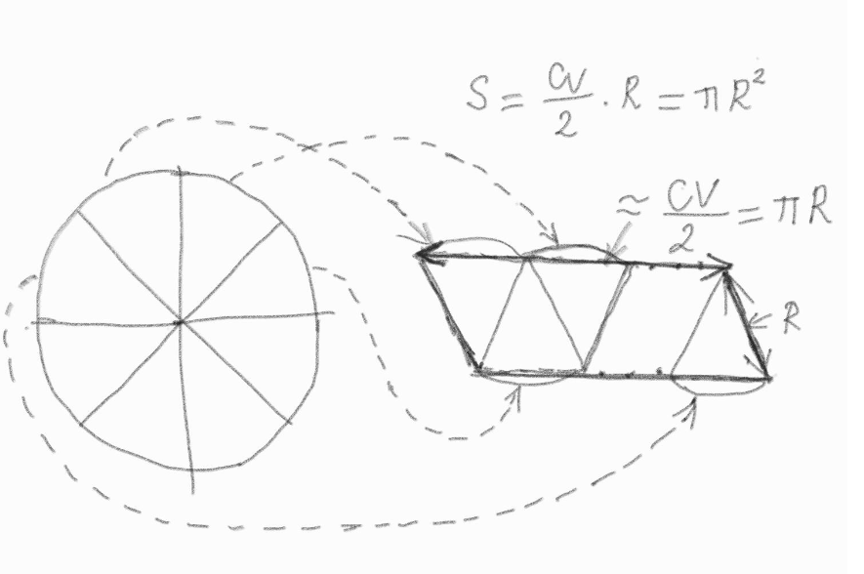
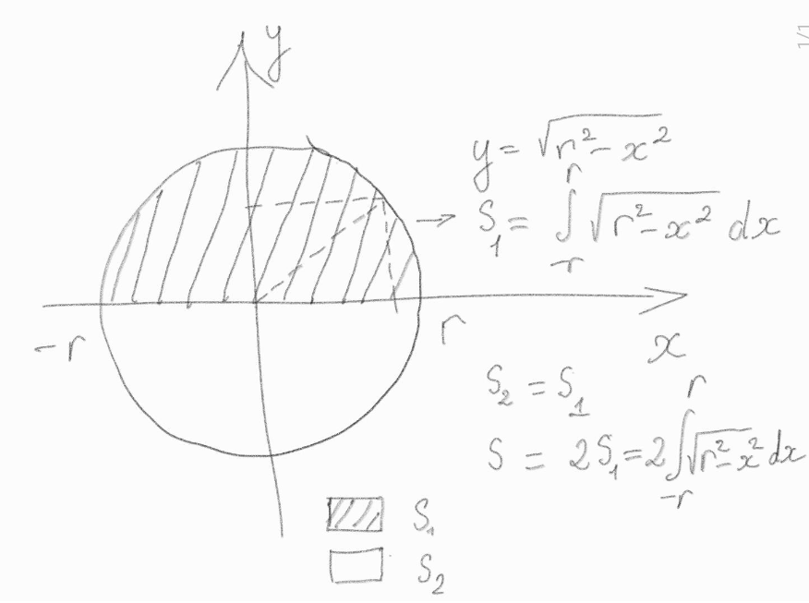
2. Multivariable Calculus
2.1. Integral Calculus
traditional
Infinitesimal Calculus
12
Notes:
Fresh or Converted Domain Resources: thưởng tuyển fresher hặc chuyển từ các domain khác qua bắt đầu nghiên cứu mới, thiếu kiến thức AI và kinh nghiệm thực tiễn, hoạt động nghiên cứu không theo lộ trình, không được hệ thống hóa, nghiên cứu dàn trải, tốn nhiều thời gian, dễ đi lan man.
Intro 2p
Challenges 3p
Advantages 5p
Knowledge domain 2p
Demo:
Access Control: 2p
Giơi

Slide 13
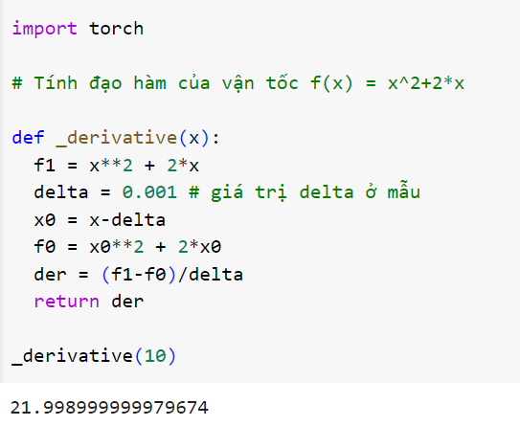
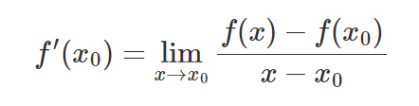
2. Multivariable Calculus
2.2. Differential Calculus
13
Notes:
Fresh or Converted Domain Resources: thưởng tuyển fresher hặc chuyển từ các domain khác qua bắt đầu nghiên cứu mới, thiếu kiến thức AI và kinh nghiệm thực tiễn, hoạt động nghiên cứu không theo lộ trình, không được hệ thống hóa, nghiên cứu dàn trải, tốn nhiều thời gian, dễ đi lan man.
Intro 2p
Challenges 3p
Advantages 5p
Knowledge domain 2p
Demo:
Access Control: 2p
Giơi

Slide 14
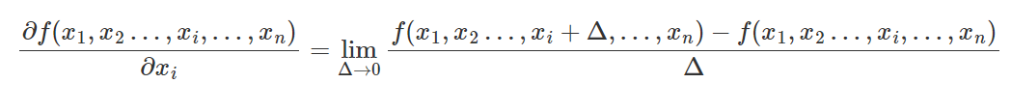
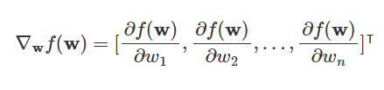
2. Multivariable Calculus
2.3. Gradient descentalue
Partial derivative
Gradient descent
14
Notes:
Fresh or Converted Domain Resources: thưởng tuyển fresher hặc chuyển từ các domain khác qua bắt đầu nghiên cứu mới, thiếu kiến thức AI và kinh nghiệm thực tiễn, hoạt động nghiên cứu không theo lộ trình, không được hệ thống hóa, nghiên cứu dàn trải, tốn nhiều thời gian, dễ đi lan man.
Intro 2p
Challenges 3p
Advantages 5p
Knowledge domain 2p
Demo:
Access Control: 2p
Giơi

Slide 15
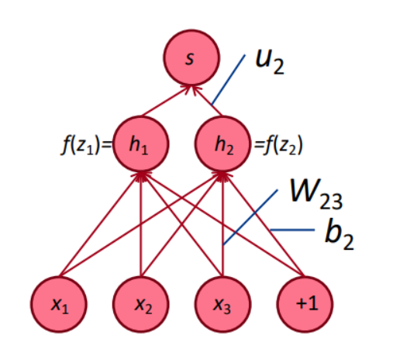
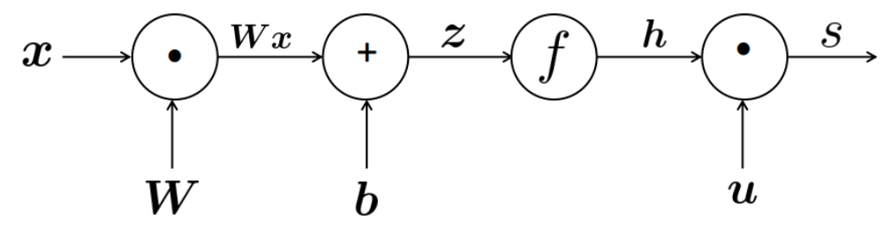
2. Multivariable Calculus
2.4. Feed forward
Neural Network
Input: x
Layer 1: z = Wx + b
Activation: h = f(z)
Output: s = u^{T}h
15
Notes:
Fresh or Converted Domain Resources: thưởng tuyển fresher hặc chuyển từ các domain khác qua bắt đầu nghiên cứu mới, thiếu kiến thức AI và kinh nghiệm thực tiễn, hoạt động nghiên cứu không theo lộ trình, không được hệ thống hóa, nghiên cứu dàn trải, tốn nhiều thời gian, dễ đi lan man.
Intro 2p
Challenges 3p
Advantages 5p
Knowledge domain 2p
Demo:
Access Control: 2p
Giơi

Slide 16
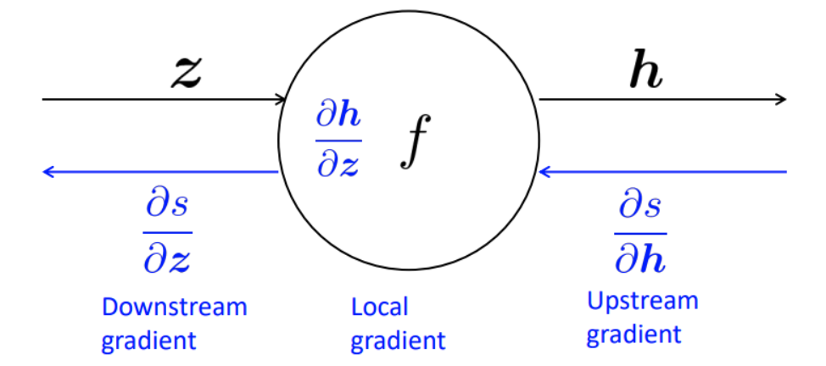
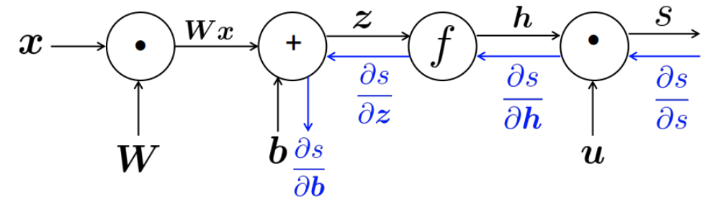


2. Multivariable Calculus
2.5. Backpropagation
backpropagation
h = f(z)
Chain rule
16
Notes:
Fresh or Converted Domain Resources: thưởng tuyển fresher hặc chuyển từ các domain khác qua bắt đầu nghiên cứu mới, thiếu kiến thức AI và kinh nghiệm thực tiễn, hoạt động nghiên cứu không theo lộ trình, không được hệ thống hóa, nghiên cứu dàn trải, tốn nhiều thời gian, dễ đi lan man.
Intro 2p
Challenges 3p
Advantages 5p
Knowledge domain 2p
Demo:
Access Control: 2p
Giơi

Slide 17
2. Multivariable Calculus
2.6. Backpropagation
backpropagation
h = f(z)
Chain rule
17
Notes:
Fresh or Converted Domain Resources: thưởng tuyển fresher hặc chuyển từ các domain khác qua bắt đầu nghiên cứu mới, thiếu kiến thức AI và kinh nghiệm thực tiễn, hoạt động nghiên cứu không theo lộ trình, không được hệ thống hóa, nghiên cứu dàn trải, tốn nhiều thời gian, dễ đi lan man.
Intro 2p
Challenges 3p
Advantages 5p
Knowledge domain 2p
Demo:
Access Control: 2p
Giơi

Slide 18
2. Multivariable Calculus
2.7. Exercise
Run notebooks below to understand gradient
The Sandpit
The Sandpit 2
Gradient Descent The Sandpit
18
Notes:
Fresh or Converted Domain Resources: thưởng tuyển fresher hặc chuyển từ các domain khác qua bắt đầu nghiên cứu mới, thiếu kiến thức AI và kinh nghiệm thực tiễn, hoạt động nghiên cứu không theo lộ trình, không được hệ thống hóa, nghiên cứu dàn trải, tốn nhiều thời gian, dễ đi lan man.
Intro 2p
Challenges 3p
Advantages 5p
Knowledge domain 2p
Demo:
Access Control: 2p
Giơi

Slide 19
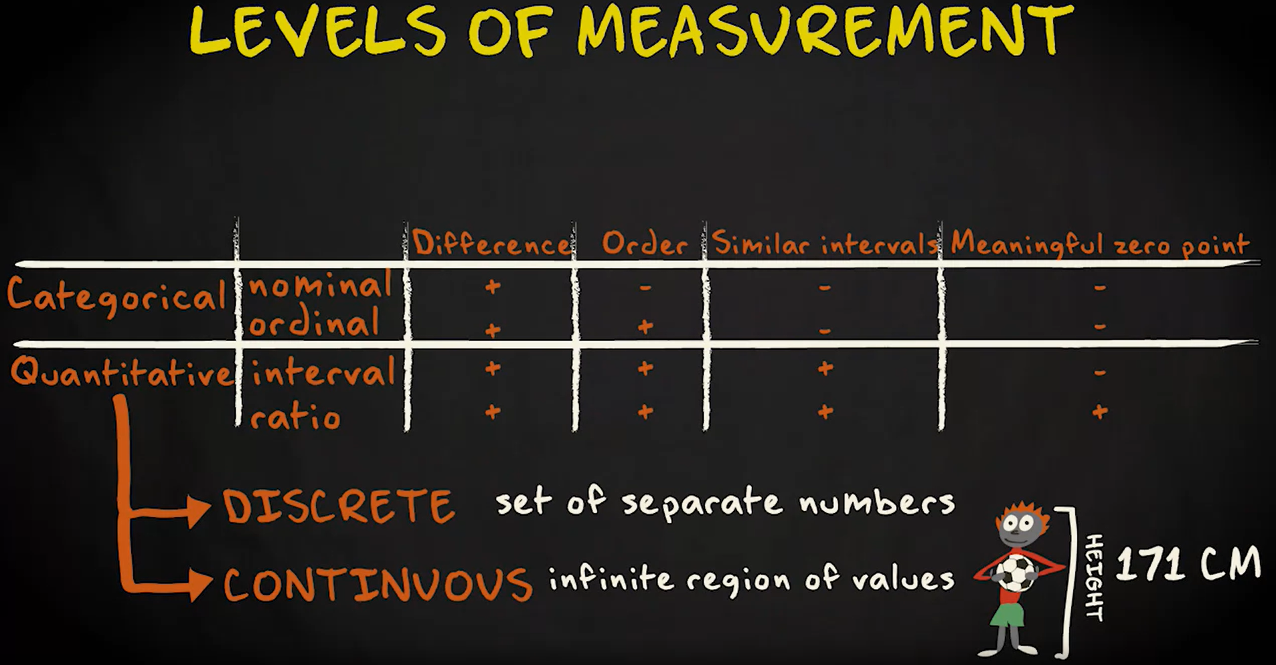
3. Descriptive Statistics
3.1. Classification of statistical data
Variables are characteristics of someone or something
Case (or observation) is someone or something
For example: The case is the students.
The variables are the student's hair color, height, and grades
Two types of variables:
Qualitative variables (categorical variables):
nominal data and ordinal data
Quantitative variables:
Discrete data and Continuous data
19
Notes:
Diverse requirements from PoC, Trial, and Production Project: đã trải qua nhiều bài toán đa dạng của các nội bộ công ty và các khách hàng trong nước cũng như quốc tế.
Performance Optimization: kinh nghiệm tối ưu hóa về tốc độ và độ chính xác
Experience in applying AI in many fields

Slide 20
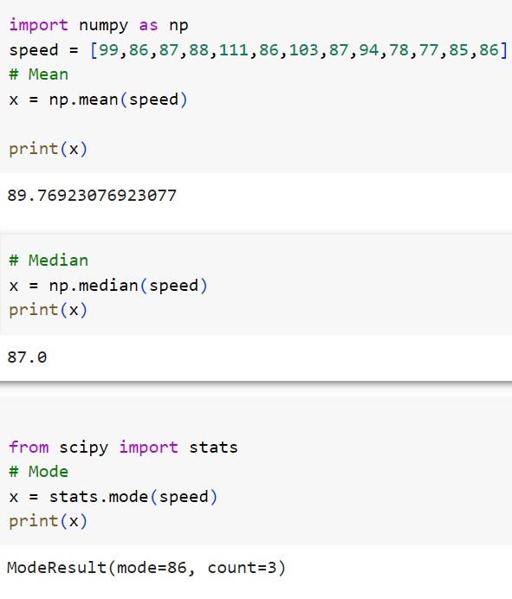
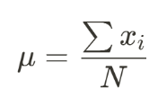
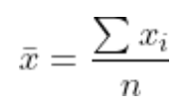
3. Descriptive Statistics
3.2. Measures for central tendency and dispersion tendency
3.2.1 Mode, Mean and Medium
where N is the number of data in the population
Mean:
where n is the sample size
Medium
Mode
20
Notes:
Diverse requirements from PoC, Trial, and Production Project: đã trải qua nhiều bài toán đa dạng của các nội bộ công ty và các khách hàng trong nước cũng như quốc tế.
Performance Optimization: kinh nghiệm tối ưu hóa về tốc độ và độ chính xác
Experience in applying AI in many fields

Slide 21
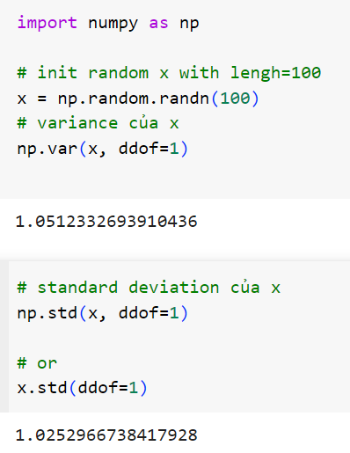


3. Descriptive Statistics
3.2. Measures for central tendency and dispersion tendency
3.2.2 Variance and Standard Deviation
where N is the number of data in the population
Variance:
Standard deviation
where n is the sample size
21
Notes:
Diverse requirements from PoC, Trial, and Production Project: đã trải qua nhiều bài toán đa dạng của các nội bộ công ty và các khách hàng trong nước cũng như quốc tế.
Performance Optimization: kinh nghiệm tối ưu hóa về tốc độ và độ chính xác
Experience in applying AI in many fields

Slide 22
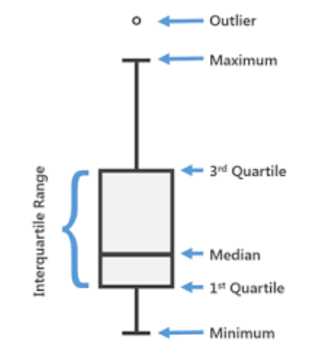
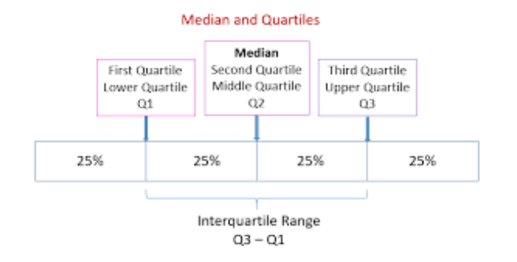
3. Descriptive Statistics
3.2. Measures for central tendency and dispersion tendency
3.2.3 Amplitude, Spread and Box-plot
IQR = Q3 – Q1
Left_outlier < Q1 – 1.5IQR
Right_outlier > Q3 + 1.5IQR
22
Notes:
Diverse requirements from PoC, Trial, and Production Project: đã trải qua nhiều bài toán đa dạng của các nội bộ công ty và các khách hàng trong nước cũng như quốc tế.
Performance Optimization: kinh nghiệm tối ưu hóa về tốc độ và độ chính xác
Experience in applying AI in many fields

Slide 23
3. Descriptive Statistics
3.3. Exercise
1. Mean, median and mode
2. Weighted Mean
3. Quartiles
4. Interquartile range
5. Standard Deviation
6. Standard Deviation Puzzle 1
23
Notes:
Diverse requirements from PoC, Trial, and Production Project: đã trải qua nhiều bài toán đa dạng của các nội bộ công ty và các khách hàng trong nước cũng như quốc tế.
Performance Optimization: kinh nghiệm tối ưu hóa về tốc độ và độ chính xác
Experience in applying AI in many fields

Slide 24
4. Correlation and Regression
4.1. Correlation coefficient r
z (z-score): the number of standard deviations a given data point is from the average
r>0 corresponds to a positive correlation
r<0 corresponds to negative correlation
r only accepts values in the range [-1;1]; The closer the absolute value of r is to 1, the stronger the linear correlation is, and when |r|=1, the data sample has the strongest linear correlation (all data lie on a straight line).
r=0 corresponds to the case of uncorrelated data samples.
If you swap the roles of x and y, the value of r does not change.
24
Notes:
Diverse requirements from PoC, Trial, and Production Project: đã trải qua nhiều bài toán đa dạng của các nội bộ công ty và các khách hàng trong nước cũng như quốc tế.
Performance Optimization: kinh nghiệm tối ưu hóa về tốc độ và độ chính xác
Experience in applying AI in many fields

Slide 25
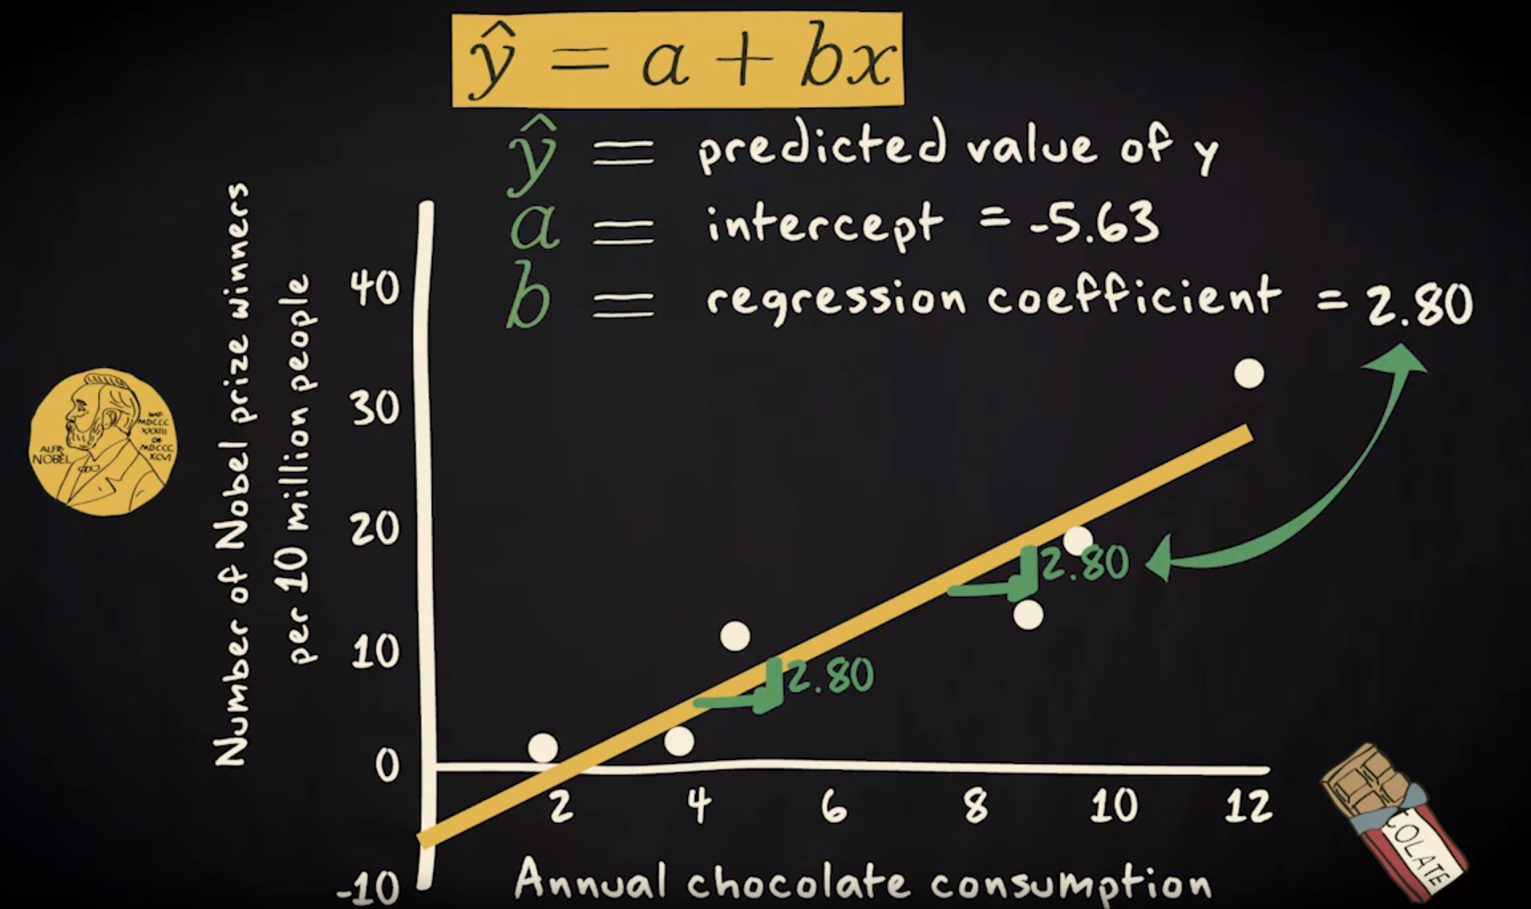
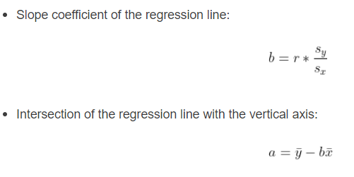
4. Correlation and Regression
4.2. Regression problem
The slope coefficient ( also known as the slope coefficient of the regression line) b and intersect it with the axis Oy a to build the linear regression line equation y = a + bx :
r>0 corresponds to the covariate regression line
r<0 corresponds to the inverse regression line
25
Notes:
Diverse requirements from PoC, Trial, and Production Project: đã trải qua nhiều bài toán đa dạng của các nội bộ công ty và các khách hàng trong nước cũng như quốc tế.
Performance Optimization: kinh nghiệm tối ưu hóa về tốc độ và độ chính xác
Experience in applying AI in many fields

Slide 26
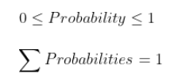


5. Probability and Probability Distribution
5.1. Probability
Randomness
The sample space Ω is the set of all possibilities that can occur when conducting an experiment.
Event A is the phenomenon we are interested in, A is a subset of the sample space.
Probability of event A occurring:
Joint probability: probability of an event formed when both characteristics occur together (intersection of two characteristics)
Marginal probability: the probability of the outcome of each individual characteristic
Conditional probability
26
Notes:
Diverse requirements from PoC, Trial, and Production Project: đã trải qua nhiều bài toán đa dạng của các nội bộ công ty và các khách hàng trong nước cũng như quốc tế.
Performance Optimization: kinh nghiệm tối ưu hóa về tốc độ và độ chính xác
Experience in applying AI in many fields

Slide 27
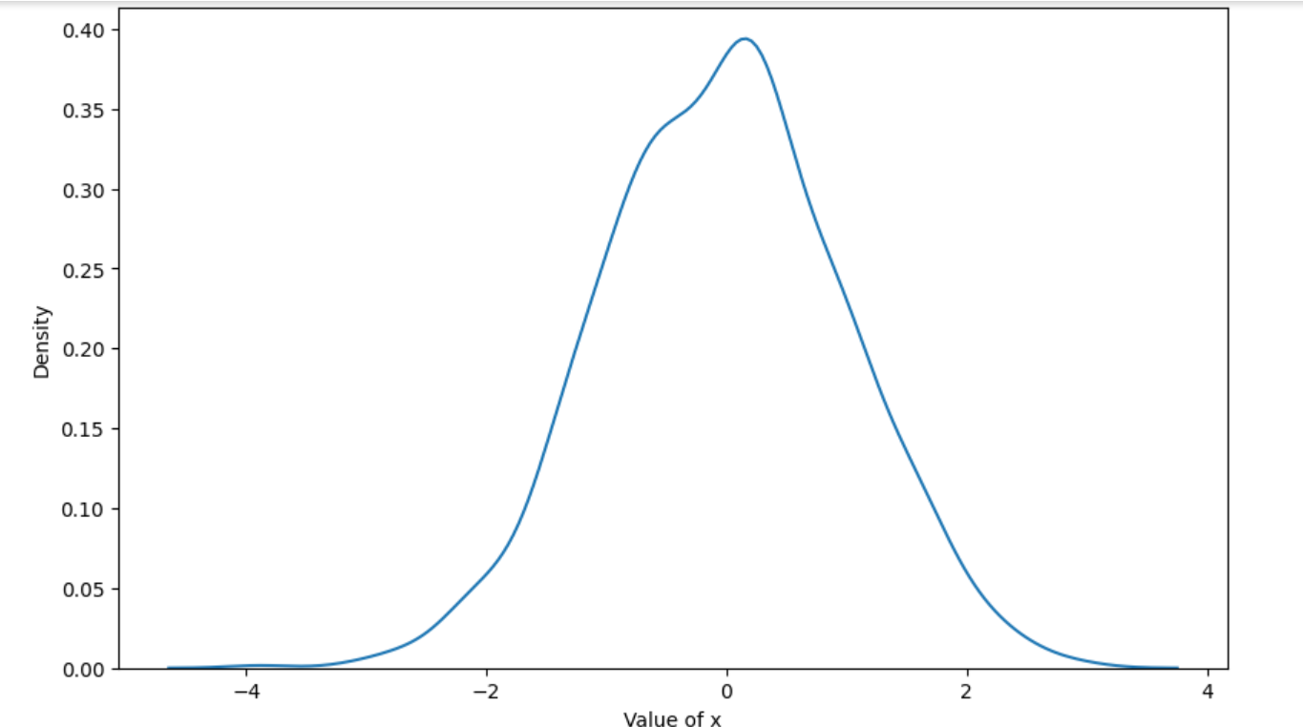

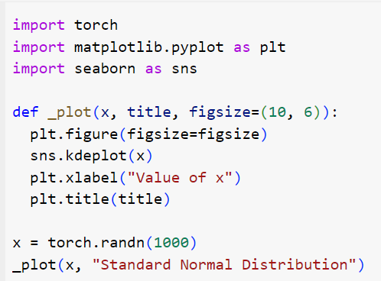
5. Probability and Probability Distribution
5.2. Probability Distribution
5.2.1 Gaussian distribution
Is a bell-shaped density function and symmetrical about the average value
27
Notes:
Diverse requirements from PoC, Trial, and Production Project: đã trải qua nhiều bài toán đa dạng của các nội bộ công ty và các khách hàng trong nước cũng như quốc tế.
Performance Optimization: kinh nghiệm tối ưu hóa về tốc độ và độ chính xác
Experience in applying AI in many fields

Slide 28
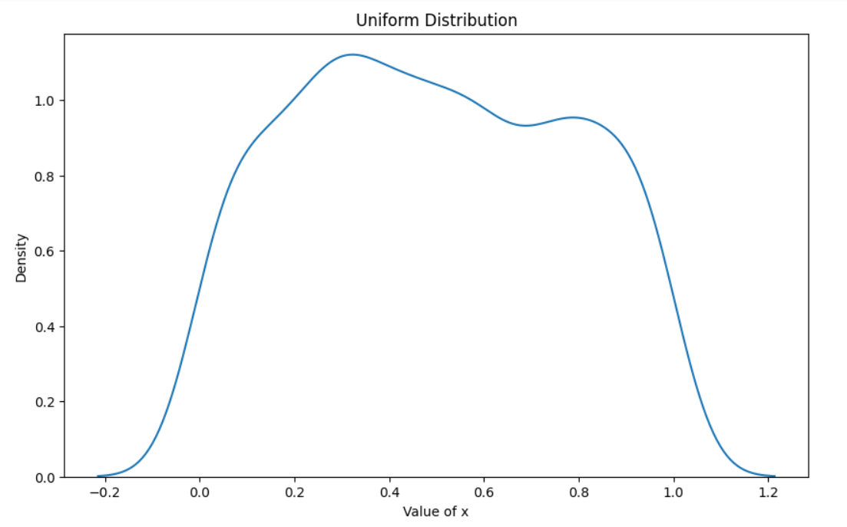


5. Probability and Probability Distribution
5.2. Probability Distribution
5.2.2 Uniform distribution
uniform distribution is a continuous distribution over a segment [a,b]
28
Notes:
Diverse requirements from PoC, Trial, and Production Project: đã trải qua nhiều bài toán đa dạng của các nội bộ công ty và các khách hàng trong nước cũng như quốc tế.
Performance Optimization: kinh nghiệm tối ưu hóa về tốc độ và độ chính xác
Experience in applying AI in many fields

Slide 29
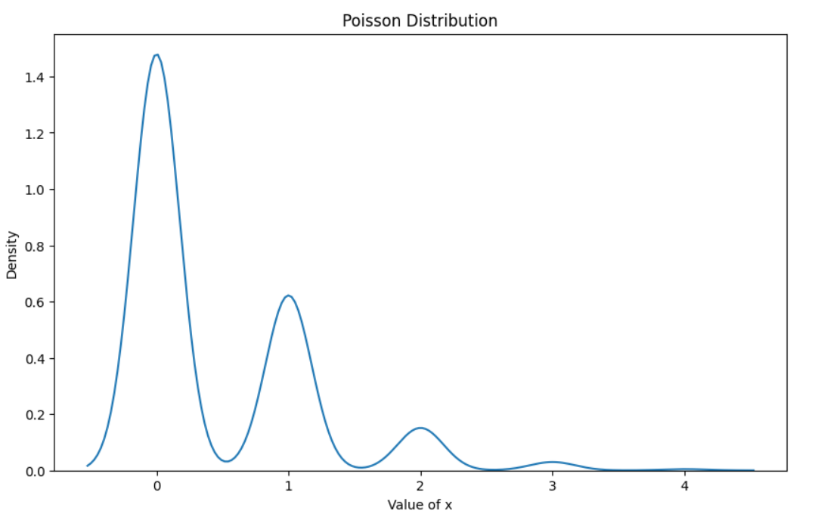
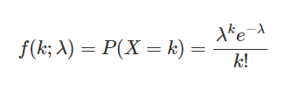

5. Probability and Probability Distribution
5.2. Probability Distribution
5.2.3 Poisson distribution
Suppose you are sitting in a hospital. Probability to the front you have x people? On average, how long do you have to wait when you get to the hospital? The Poisson distribution will be highly applicable in this case
k: number of events
Lamda: expect of distribution
29
Notes:
Diverse requirements from PoC, Trial, and Production Project: đã trải qua nhiều bài toán đa dạng của các nội bộ công ty và các khách hàng trong nước cũng như quốc tế.
Performance Optimization: kinh nghiệm tối ưu hóa về tốc độ và độ chính xác
Experience in applying AI in many fields

Slide 30
5. Probability and Probability Distribution
5.3. Exercise
1. Probability puzzels 1
2. Probability puzzles 2
3. Probability puzzles 3
4. Probability puzzles 4
5. Probability puzzles 5
6. Probability puzzles 6
7. Normal Distribution
8. Normal Distribution 2
30
Notes:
Diverse requirements from PoC, Trial, and Production Project: đã trải qua nhiều bài toán đa dạng của các nội bộ công ty và các khách hàng trong nước cũng như quốc tế.
Performance Optimization: kinh nghiệm tối ưu hóa về tốc độ và độ chính xác
Experience in applying AI in many fields

Slide 31


THANK YOU!
Email: contact@tmainnovation.vn
Website: www.tmainnovation.vn

